Slide 1
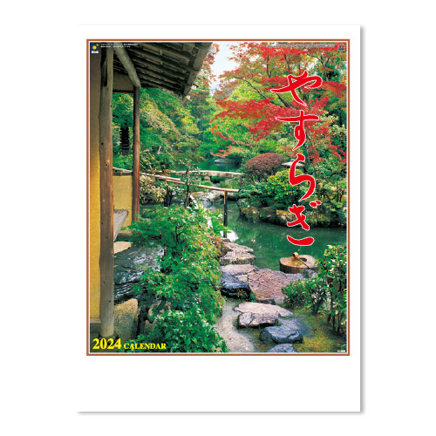
【提案書】
やすらぎ
特徴
日本の伝統美漂う、眺めていると心が和む坪庭。造形美と風雅な趣のある四季折々の美しい坪庭が、詫び寂びの世界へ誘ってくれるカレンダーです。厚手の紙を使用しているので、高級感抜群。※掲載している価格は、100冊の場合の1冊単価になります。価格については、お見積り依頼後に担当スタッフから別途ご案内いたします。
納期
納期スペース
仕様
素材：マットコート紙・66kg
サイズ：A/2切・13枚（W425×H600mm）
重量：50冊（21.5kg）
備考：表紙名入れ有り（印刷寸法：W360×H70mm以内）
お見積
お見積りスペース

